Slide 1
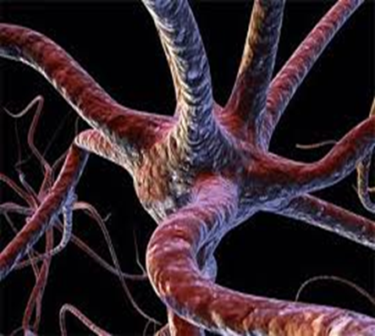
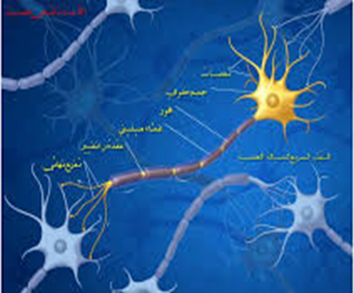
النواقل العصبي
السنة 2 علم النفس العياد
استاذة المقياس: الدكتورة/ حرقاس وسيلة
2020/2021

Slide 2
النواقل العصبي
هي عبارة عن مواد كيميائية موجودة في منطقة ارتباط خلية عصبية بخلية عصبية أخرى، (منطقة المشبك)، وتنظم هذه المواد الكيميائية الإشارة العصبية القادمة من الدماغ أو المتجهة إلى إليه. تتكون هذه المواد الكيميائية في منطقة تدعى ما قبل منطقة التشابك بين خليتين عصبيتين وتقوم بإرسال التنبيهات إلى منطقة ما بعد التشابك بين الخليتين. يوجد عادة مالا يقل عن 10,000 نوع من نواقل الإرسال العصبية في منطقة تشابك أي خليتين عصبيتين،

Slide 3
أنواع النواقل العصبية
يوجد نوعان من النواقل هما:
1- نواقل إرسال عصبية محفزة وتقوم بتحفيز أعضاء معينة في الجسم للقيام بنشاط معين.
منها على سبيل المثال حمض جلوتاميك glutamate والأسيتيل كولين acétylcholine
2- نواقل إرسال عصبية مانعة وتقوم بمنع أعضاء معينة في الجسم من القيام بنشاط معين. منها على سبيل المثال حمض glycineغاما أمين بيوتيريك و الغليسين

Slide 4
أنواع النواقل العصبية
وبعد انتهاء مهمة التحفيز أو المنع التي قام بها أي نوع من نواقل الإرسال العصبية تقوم أنزيمات معينة
بالتخلص من نواقل الإرسال أو يتم إرجاع نواقل الإرسال العصبية إلى مكانها الأصلي في منطقة ما قبل التشابك مع الخلية العصبية المجاورة كي لا تكون هناك استمرارية في التنبيه فعلى سبيل المثال إذا تم تحفيز عضلة ما على التقلص لإنجاز مهمة ما، إن لم يتم التخلص من نواقل الإرسال المحفزة لهذا التقلص فسوف يستمر عملية التقلص إلى دون توقف.

Slide 5
النواقل العصبية و وظائفها
الأسيتيل كولينacétylcholine :
يقوم بتحفيز العضلات الإرادية و يجعلها تتقلص، ينبه إفراز بعض الهرمونات في الجهاز العصبي المركزي، و له دور في حالة اليقظة و الانتباه و الغضب و العنف و العطش و الجنس. نقصه يساهم في ظهور مرض الزهايمر.

Slide 6
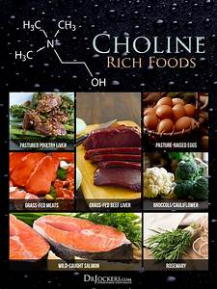

Slide 7
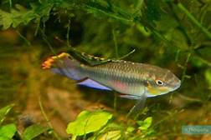
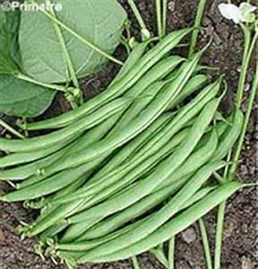
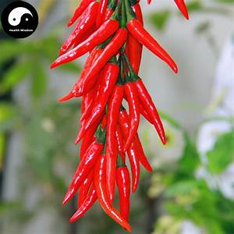

Slide 8
النواقل العصبية و وظائفها
السيروتونين sérotonine
مسؤول عن الشعور بالراحة النفسية و الروح المعنوية(هرمون السعادة)
. يقوم بتنظيم حرارة الجسم، يساهم في تنظيم النوم و المزاج و الشهية و الألم. في حالة نقصه يؤدي إلى اضطراب المزاج و القلق و السلوك العدواني و الاكتئاب و الانتحار
الدوبامين dopamine
هو حمض أميني تنتجه خلايا الجهاز العصبي المركزي. يتحكم في تناسق الحركات الإرادية و السيطرة عليها، إذا قلت نسبته عن المعدل يؤدي إلى اضطراب المزاج و تشتت الانتباه و يتسبب في مرض الفصام، و يعاني الفرد من أمراض الحركة و الرعشة التي نعرفها لدى مرضى الباركنسون.

Slide 9
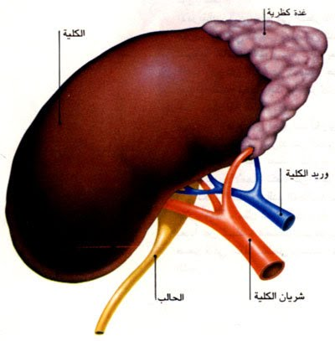
الأدرينالين ( adrenaline) ويسمى أيضاً إبينيفرين
( Epinephrine) هو هرمون وناقل عصبي تفرزه غدة الكظر وهي تقع فوق الكلية يعد من أهم الناقلات العصبية في الجهاز العصبي ينشط في حالة الانفعال الشديد

Slide 10
- الأدرينالين adrénaline
يسمى هرمون النشاط و مواجهة الخطر، و هو أيضا هرمون الضغوط النفسية يزداد إفرازه في حالة الانفعال و الشعور بالخطر حيث يحفز الجهاز العصبي الطرفي الودي الذي يحدث كل التغيرات الفسيولوجية و النفسية المصاحبة للانفعال كزيادة نسبة السكر في الدم
و ارتفاع الضغط الدموي و سرعة التنفس و غيرها. زيادة نسبة هذا الهرمون تؤدي إلى التهيج الفسيولوجي و النفسي العام، و قد تنتهي بحوادث صحية خطيرة كالجلطة القلبية أو الدماغية.
أما نقصه فيؤدي إلى الخمول و التبلد العاطفي.

Slide 11
النورادرينالين noradrénaline
له دور في تنظيم النوم و الاستيقاظ و الوعي و الانتباه و التعلم و التذكر والشعور بالألم و الانفعال. إذا حدث أي خلل في نظامه ، يؤدي إلى الاكتئاب و المخاوف
النفسية و الوسواس القهري واضطرابات القلق المعممة.
الميلاتونين mélatonine
يسمى هرمون النوم ،تفرزه الغدة الصنوبرية و يقوم بتنظيم النوم و يحفز الوظائف الليلية .
الاوكسيتوسين l'ocytocine( هرمون الحب و الامومة)
يفرز خاصة في المخ. من أهم مصادر تنشيط الولادة و إفراز الحليب عند الأم المرضعة. يشعر بالراحة والهدوء و يرقق القلب. هو هرمون الحب, اللذة و السعادة. يعدل المزاج و يحسن العلاقات الاجتماعية. إفرازه بكميات كبيرة يؤدي إلى سلوك عدواني دفاعي.

Slide 12
كلوتاماك
ويرتبط بالوظائف الادراكية و العمليات العقلية يفرز خاصة اثناء التعلم ونشاط الذاكرة
الاندروفين
يُطلق هذا الناقل من الدماغ اثناء التمارين, الاثارة, الالم مكوناً شعور بالرضا عن النفس والابتهاج, يمكن لأغذية معيّنة كالشوكولا والاطعمة الحارة ان تحفز اطلاق هذه النواقل.

Slide 15
السيروتونين sérotonine

